Slide 1
Homogeeninen ja Heterogeeninen tasapainotila

Slide 2
Tilanteita joissa systeemi on tasapainotilassa
Suljettu virvoitusjuomapullo
Veren happamuus
Kaikki mihin liittyy pH

Slide 3
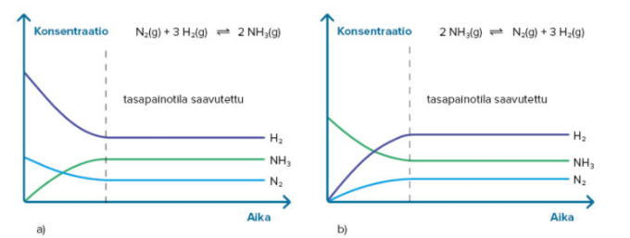
Kemiallinen tasapaino

Slide 4
Pysähtyykö etenevä reaktio kun tasapaino on saavutettu?
Tasapainotilassa etenevä ja palautuva reaktio ovat yhtä nopeita.
Syntyy dynaaminen tasapainotila

Slide 5
Heterogeeninen ja homogeeninen tasapainotila
Heterogeenisessa tasapainotilassa on kaksi faasia esim. hiilidioksidi ilmassa ja vedessä tai kylläinen suolaliuos
Homogeenisessa tasapainotilassa on vain yksi faasi esim. ammoniakin valmistusreaktio tai hiilihapon ja hiilidioksidin tasapainoreaktio limupullossa

Slide 6
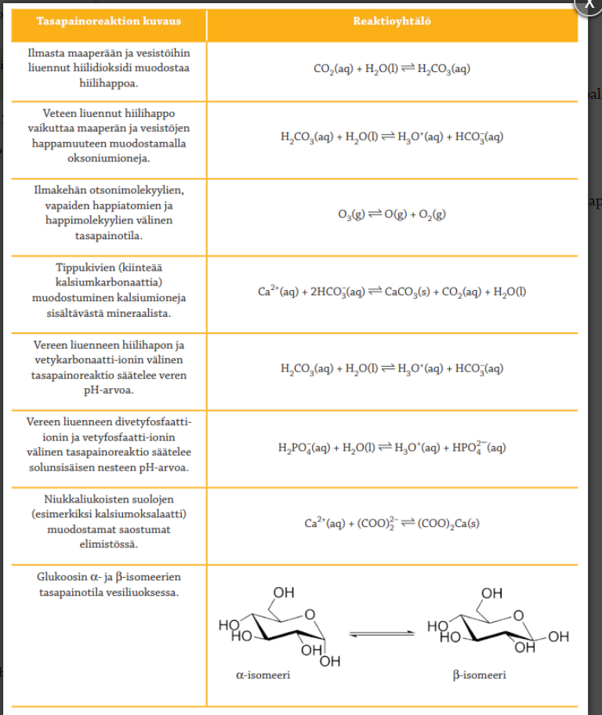

Slide 7
Tasapainovakion lauseke
[A], [B] jne. ovat aineiden tasapainokonsentraatioita
Tasapainovakion yksikkö vaihtelee

Slide 8
Tasapainovakio ja reaktion nopeus
Mitä tasapainovakio kertoo reaktion nopeudesta?
Ei yhtään mitään
Mitä tasapainovakion arvosta voidaan päätellä?
Jos k_c<<1 niin tasapaino on lähtöaineiden puolella, eli lähtöaineita on enemmän
Jos k_c>>1 niin tasapaino on tuotteiden puolella
Etenevän ja palautuvan reaktion tasapainovakion yhteys
$k_{c,e}∗k_{c,p}=1$

Slide 9
tehtäviä
2.1, 2.2, 2.3, 2.4, 2.6

